Slide 1
«Чтобы преодолеть опасность, надо знать, чем грозит она и как ее преодолеть»
(просторы сети Интернет)

Slide 4
Автономное существование человека в природе

Slide 5
Цели урока:
выяснить причины автономного существования;
сформировать первичные навыки выживания.

Slide 6
Автономное существование человека в природе – это самостоятельное, независимое существование его в природных условиях.
Автономное существование
Вынужденное
Добровольное

Slide 7
Задание 1

Slide 8
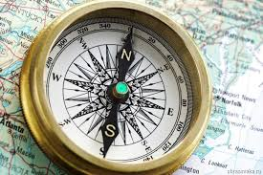
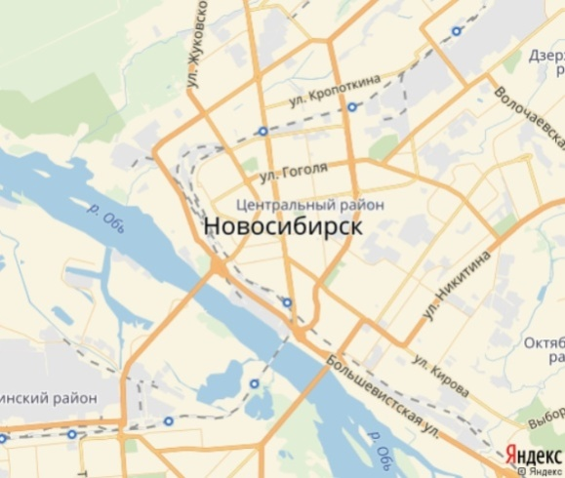
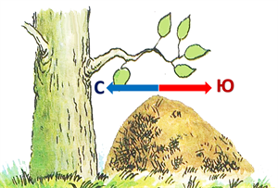
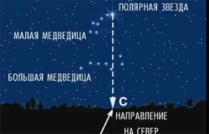
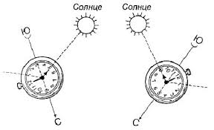
Способы ориентирования на местности
По компасу
По карте
По местным признакам
По полярной звезде
По солнцу и часам

Slide 9
Сигналы бедствия

Slide 10
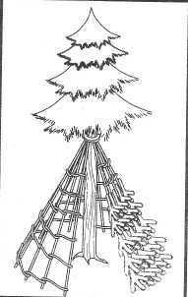
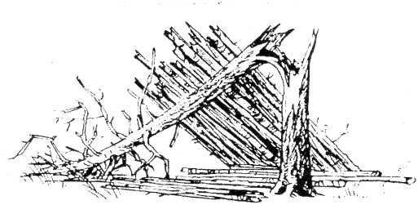
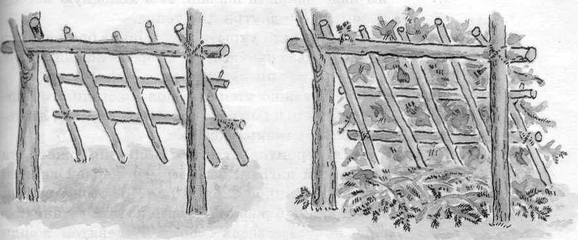
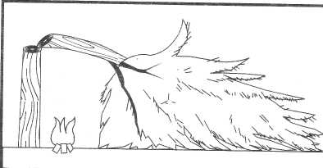
Временные укрытия
Навес из природного материала
Двускатный шалаш
Навес
Таёжное укрытие-шалаш
Шалаш из сломанного дерева
Иглу
Снежная пещера

Slide 12
Задание 2

Slide 13
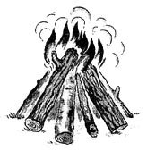
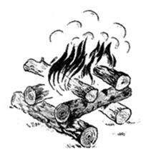
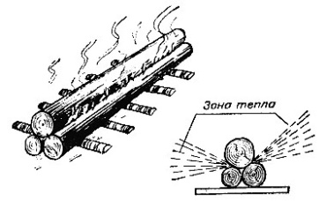
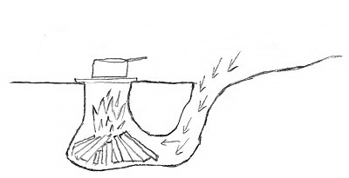
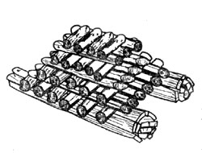
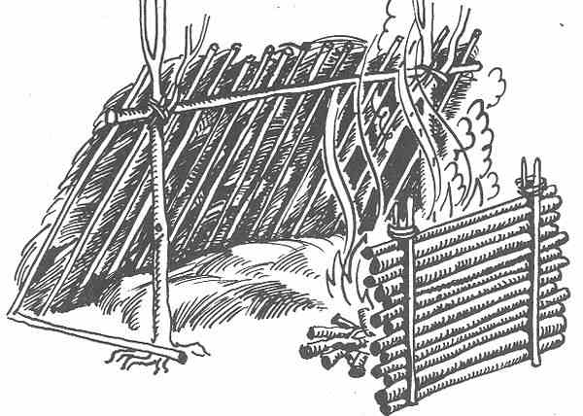
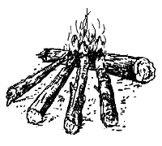
Разновидность костров
Шалаш
Звездный
Колодец
Костер Нодья
Костер в ямке
Костер с отражателем
Решетка
Таежный

Slide 14
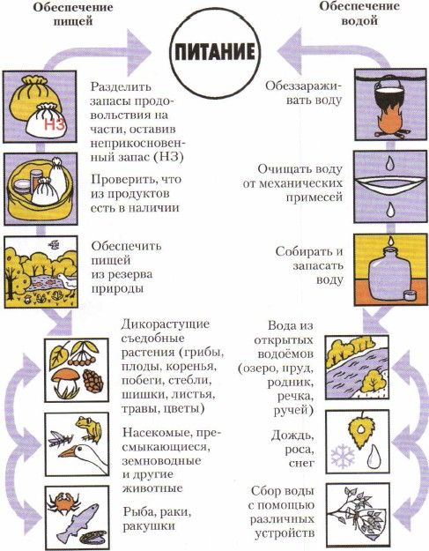

Slide 15
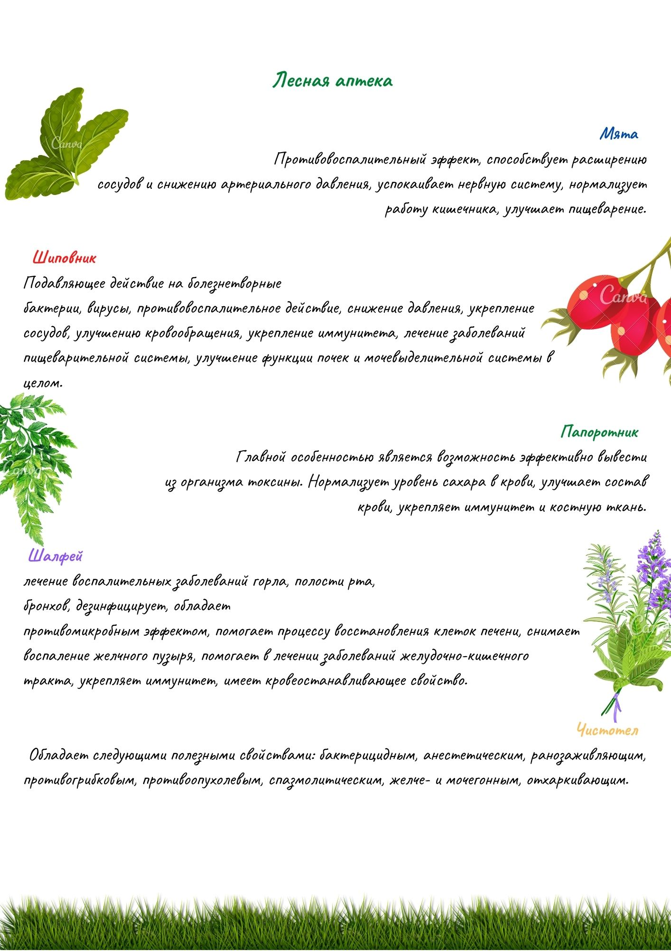
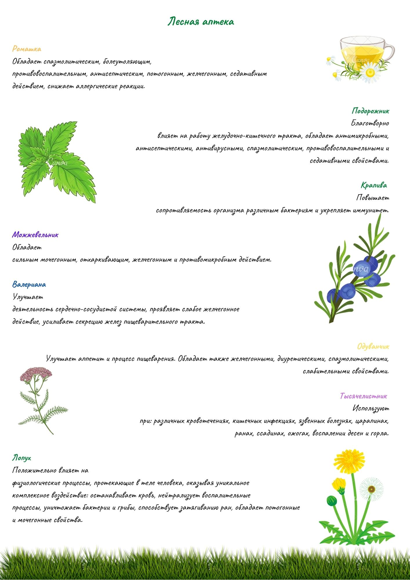

Slide 16
МОЛОДЦЫ!
Спасибо за работу

